Slide 1

K problematike normalizácie priezvisk dolnozemských Slovákov v procese vytvárania rodových väzieb

Slide 2
Pojem priezviska
Priezvisko – časť osobného mena označujúceho osobu v dvojmennej pomenovacej sústave osobných mien, predstavujúca rodové (rodinné) meno, ktoré sa zásadne dedí a pridáva sa k rodnému menu na konkretizáciu osoby; dvojmenná sústava osobných mien bola povinne zavedená v Habsburskej monarchii za vlády Jozefa II. (1780-1790), hoci na území dnešného Slovenska sa používala už niekoľko storočí predtým (najskôr u príslušníkov šľachty, následne u mešťanov a najneskôr u poddaných na dedine: od 17. – 18. storočia.
„Medzistupňom“ medzi jednomennou pomenovacou sústavou, obsahujúcou iba krstné (rodné) meno, boli tzv. prímená pridávané ku krstnému menu – tieto neboli povinne dedičné, mohli sa meniť (hoci s postupom času sa ich dedičnosť posilňovala), predstavovali základ neskorších povinných priezvisk (napr. Ján s prímenom „kováč“ – prímeno sa stalo priezviskom).
Prímená sa však vyskytovali aj po 18. storočí ako neúradný doplnok k priezviskám (resp. prezývka) – najmä v prípade priezvisk s rozsiahlym počtom nositeľov, kde sa za účelom nezameniteľného označenia konkrétneho príslušníka vyžadovalo pridať ku krstnému menu a priezvisku ešte prezývku (prímeno). Problematike prímen Slovákov z Vojvodiny sa venujú Daniela Marčoková a Anna Makišová, ktoré publikovali príspevky napríklad o prímenách v Kysáči, v niektorých slovenských osadách Banátu (Aradáč, Jánošík, Kovačica), v Báčskom Petrovci, Hložanoch a Kulpíne, kde sú obsiahnuté zoznamy zaznamenaných prímen od informátorov, miestnych obyvateľov.

Slide 3
V dolnozemských evanjelických matrikách v obciach so slovenským obyvateľstvom už nachádzame dvojmennú pomenovaciu sústavu (krstné meno a priezvisko); tieto boli vedené zhruba od polovice 18. storočia, napr. v Békešskej Čabe od roku 1726, v Slovenskom Komlóši od roku 1746 (v obci Aszód s vtedajším významným zastúpením slovenského etnika dokonca už od roku 1716), v báčskych slovenských obciach spravidla neskôr: napr. v Selenči od roku 1758, v Báčskom Petrovci od roku 1783, v Kysáči od roku 1787...
Problematike priezvisk je venovaná pomerne značná literatúra i slovenskej proveniencie, všeobecne k slovenským priezviskám možno odkázať napr. na monografiu prof. Majtána: MAJTÁN, Milan. Naše priezviská. Bratislava: VEDA, 2018. Osobitne priezviskami vojvodinských Slovákov, najmä teoretickým otázkam ich pôvodu a klasifikácie, je venovaná monografia prof. Dudka: DUDOK, Daniel. Priezviská Slovákov v Juhoslávii. Nový Sad: Spolok vojvodinských slovakistov, 1999.
Prof. Majtán uvádza v súčasnosti (2018) počet na Slovensku používaných priezvisk takmer 200 000.

Slide 4
Pojem normalizácie priezvisk pri vytváraní rodových väzieb
Normalizáciou priezvisk na účely tohto príspevku a v súvislosti s činnosťou nášho združenia rozumieme prepisovanie (transkripciu) priezvisk z pôvodných matričných záznamov (najmä v cirkevných matrikách) v obciach tvoriacich dolnozemské slovenské enklávy (v Maďarsku, Srbsku, Rumunsku...), ktoré boli písané prevažne v latinčine a neskôr v maďarčine, do ich podoby v slovenskom jazyku a, pokiaľ je to možné, do takého tvaru, v akom dané priezvisko v súčasnosti používajú (píšu) v slovenčine jeho nositelia v príslušnej lokalite, t. j. potenciálni potomkovia osôb zapísaných v starých matričných záznamoch, pričom tento prepis sa uskutočňuje do genealogického programu na to určeného a vyvinutého.
Normalizované priezvisko by malo byť uvádzané v spisovnej slovenčine, ak to zodpovedá jeho používaniu aktuálnymi nositeľmi (napr. namiesto „Chiba“ tvar „Chyba“, alebo namiesto „Kiseľa“ tvar „Kyseľa“ a pod.).

Slide 5
Význam a účel normalizácie priezvisk v činnosti Združenia pre genealogický výskum dolnozemských Slovákov
Osobné mená (krstné mená a priezviská) osôb zapísaných v starých matričných záznamoch je v zásade možné prepisovať (pri tzv. indexovaní) aj výlučne v ich pôvodne zapísanej podobe (v latinčine, maďarčine, nemčine...) – takto postupuje napr. genealogická databáza www.familysearch.org.
V našom združení sme sa rozhodli pre „kombinované“ indexovanie pri menách a priezviskách – zapisuje sa aj tzv. „meno z dokladu“ (doslovný prepis zapísaného mena a priezviska v pôvodnom jazyku zápisu), aj normalizovaná podoba mena a priezviska v slovenčine.
Účel normalizácie:
pomoc pri vytváraní rodových väzieb medzi jednotlivými osobami, ktorých matričné záznamy sú zindexované (ide o tzv. párovanie, pri ktorom sa prepájajú jednotlivé zindexované záznamy o príslušných osobám a ktorého výsledkom je možnosť automatizovaného vygenerovania rodokmeňa)
lepšia praktická využiteľnosť databázy pri tvorbe rodokmeňov a pri vyhľadávaní predkov/príbuzných zo strany užívateľov: jedno priezvisko, hoci aj také, o správnej slovenskej podobe ktorého nie sú pochybnosti, mohlo byť matrične zapisované v rôznych obdobiach, ale aj súbežne, v množstve značne odlišných podôb, ktoré sa dokonca ani nemusia začínať rovnakým písmenom
vo všeobecnosti platí, že pri elektronickom spracovaní dát, ak má byť vo výsledku efektívne, je určitá unifikácia vstupných údajov nevyhnutná

Slide 6
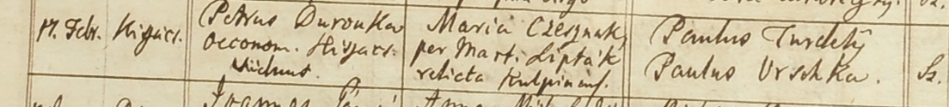
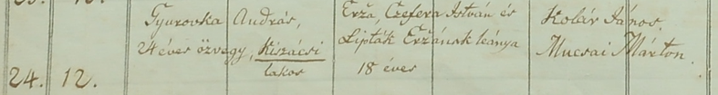
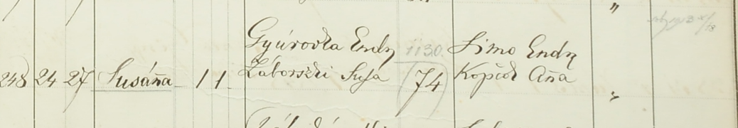
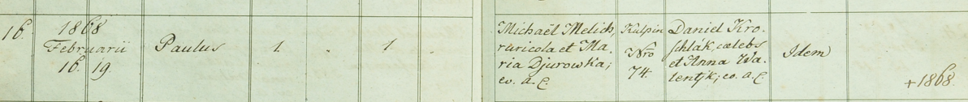
Príklady odlišných matričných zápisov toho istého priezviska
Ďurovka – Gyúrovka, Gyurovka, Ďurovka, Durovka, Djurovka, Djurowka...

Slide 7
Normalizácia krstných (rodných) mien
Okrem priezvisk normalizujeme aj krstné (rodné) mená, čo je väčšinou oveľa bezproblémovejšie ako normalizácia priezvisk, a to najmä preto, že v minulosti sa v slovenských enklávach na Dolnej zemi vyskytoval pomerne ustálený okruh bežne dávaných krstných mien, obdobný v tom čase používaným krstným menám Slovákov na území Slovenska:
spomedzi ženských mien to boli najčastejšie Mária, Anna, Zuzana, Katarína, Alžbeta, Júlia, Elena, Judita, Barbora, Pavlína, Karolína, Terézia...
spomedzi mužských mien to boli najčastejšie Ján, Michal, Ondrej, Jozef, Juraj, Samuel, Pavol (v evanjelickom dolnozemskom prostredí zväčša v tvare Pavel), Peter, Matej, Martin, Štefan, Adam, Tomáš...
Napriek tomu aj tieto mená boli často zapisované v množstve rôznych podôb, ktoré je pri indexovaní matričných záznamov potrebné poznať.
Problémy s normalizáciou sa môžu teoreticky vyskytnúť skôr pri atypických menách s malým počtom nositeľov.

Slide 8
Príklad – tvary mena „Ján“ vyskytujúce sa v matričných záznamoch
Ioannes
Ivannes
Jan
Ján
Janči
Jančy
Jánés
Janko
Jano
Janos
János
Janoš
Jánoš
Joan
Joan.
Joane
Joanes
Joanis
Joann.
Joannas
Joanne
Joannes
Joanness
Joanni
Joannis
Joh
Joh.
Johan
Johane
Johanes
Johanis
Johann
Johanne
Johannes
Johannis
Jovan

Slide 9
Príklad – tvary mena „Alžbeta“ vyskytujúce sa v matričných záznamoch
Alž.
Alžb.
Alžbeta
Alžbetha
Beta
Betka
Elb.
Elice
Elis
Elis.
Elisa
Elisa.
Elisab.
Elisabe.
Elisabet
Elisabet.
Elisabeta
Elisabeth.
Elisabetha
Elisabetka
Elisabetta
Elisze
Eliza.
Elizabeta
Elizabetha
Elsa
Erka
Ersa
Ersébet
Ersebeth
Ersébeth
Ersi
Ersibet
Ersibeth
Ersíbeth
Erszebet
Erszébet
Erszi
Erza
Erzebet
Erzébet
Erzi
Erzok
Erzsa
Erzsbet
Erzse
Erzséb
Erzsebet
Erzsebét
Erzsébet
Erzsebeth
Erzsebéth
Erzsébeth
Erzsébt
Erzsi
Erzsii
Erzsika
Erža
Eržebet
Eržébet
Erži
Eržika
Orzse
Örzse
Örzsébet
Orzsi

Slide 10
Pomôcky (informačné zdroje) pri normalizácii priezvisk
novšie matričné záznamy vedené už v slovenčine, hlavne z druhej polovice 20. storočia
literatúra (v knižnej, časopiseckej, či on-line podobe)
nápisy na pomníkoch (hroboch) na cintorínoch v danej lokalite
miestni obyvatelia, ktorí poznajú dané priezviská

Slide 11
Literatúra využiteľná pri normalizácii priezvisk dolnozemských Slovákov – demonštratívny výber
DUDOK, Daniel. Priezviská Slovákov v Juhoslávii. 1999
MAKIĆOVÁ, Anna – TÝR, Michal – MAKIŠOVÁ, Anna – TÝROVÁ, Zuzana. Transkripcia priezvisk Slovákov vo Vojvodine zo slovenčiny do srbčiny. 2011 (dostupné aj na internete)
KOVÁČ, Ján. Priezviská Slovákov v Starej Pazove. 2002
Zoznam petrovských majstrov zostavený Ondrejom Čánim. In: Petrovec 1745-1995. 1995
DIVIČANOVÁ, Anna – CHLEBNICKÝ, Ján – TUŠKOVÁ, Tünde – UHRINOVÁ, Alžbeta – VALENTOVÁ, Ivana. Čabianske priezviská. 2. vyd. 2017
DIVIČANOVÁ, Anna – CHLEBNICKÝ, Ján – TUŠKOVÁ, Tünde – UHRINOVÁ, Alžbeta – VALENTOVÁ, Ivana. Komlóšske priezviská. 2017
Výskumy (rukopisy) Alžbety Môťovskej o priezviskách v Nadlaku (zdroj: ŠTEFANKO, Ondrej. Pohľadaj korene svoje. 1998)
a iné...
Na internete dostupné práce Jána Kulíka, najmä „Kulpín – priezviská“ – dostupné na www.kulpin.net
Tiež práce Renaty Gombárovej, týkajúce sa hlavne zmien priezvisk a prímenami v Slovenskom Komlóši – dostupné na http://www.komlos-rodokmene.eu
a iné ...

Slide 12
Možné komplikácie a nevýhody zdrojov normalizácie priezvisk
Zväčša ide o zdroje z 20. storočia, resp. z druhej polovice 20. storočia (hroby môžu byť niekedy aj staršie), prípadne až z 21. storočia – niektoré priezviská v matričných záznamoch sú už v súčasnosti „vymreté“, prípadne časom dochádzalo k zmenám niektorých priezvisk (napr. polatinčovanie, pomaďarčovanie, ale aj iné zmeny – prijímanie úplne iných priezvisk), čo tieto zdroje nemusia zachytávať.
Tvar priezviska môže byť v zdroji, napr. v literatúre, ale i na hroboch z rôznych dôvodov uvedený nesprávne, pravopisne chybne (napr. vo vojvodinskom prostredí jota namiesto ypsilonu aj tam, kde by mal byť ypsilon, a pod. – ale niekedy i naopak).
Pomôcky spravidla dostatočne neriešia situáciu, keď sa súbežne (napr. v novších matričných záznamoch, v literatúre i na hroboch) vyskytujú popri sebe podobné tvary priezvisk, odlišné len v jednom či dvoch písmenách, napr. Očovej/Očoveji, Lehotský/Lehocký [exemplárny problém pri normalizácii slovenských priezvisk v dolnozemskom prostredí], Detko/Detka...

Slide 13
Pomôcka pri vytváraní rodových väzieb v súvislosti s normalizáciou priezvisk – algoritmus Soundex
Soundex je fonetický algoritmus, ktorý sa používa na indexovanie slov podľa toho, ako znejú; jeho cieľom je nájsť slová, ktoré sa vyslovujú podobne, aj keď sú písmom zapísané odlišne.
Tento algoritmus vznikol začiatkom 20. storočia v USA. Hromadne sa využil pri sčítaní obyvateľstva v USA v roku 1930 na triedenie a vyhľadávanie osôb v archíve.
Používa sa hlavne pri vyhľadávaní priezvisk v genealogickom výskume a v databázach, koncipovaný bol pre anglicky hovoriace komunity.
Ide o algoritmus, ktorý kóduje priezviská do formy štvormiestneho kódu.
Pravidlá algoritmu:
1. Ponecháva prvé písmeno priezviska.
2. Ostatné písmená nahradí číslami podľa skupín.
3. Zlúči susedné rovnaké čísla.
4. Odstráni všetky samohlásky a nepodstatné písmená (H, W, Y).
5. Výsledný kód doplní nulami na 4 znaky.
Kódovanie písmen: B, F, P, V -> = 1; C, G, J, K, Q, S, X, Z -> = 2; D, T -> = 3; L -> = 4; M, N -> = 5; R -> = 6
Pre potreby nášho genealogického programu sme algoritmus čiastočne upravili: všetky diakritické znaky sme nahradili ich „nediakritickou“ verziou, písmeno J sme vynechali zo skupiny 2.
Aj tento algoritmus má svoje „slabé miesta“: napr. priezviská Slivka, Sliuka, Sľuka, ktoré by mali patriť do jednej skupiny, ich kvôli písmenu „v“ v „Slivka“ (ktoré nie je v „Sliuka“ a „Sľuka“) roztriedi do dvoch rôznych skupín.

Slide 14
Ďalším nástrojom, ktorý v našom genealogickom programe napomáha tvorbe správnych rodových väzieb, sú tzv. aliasy. V tabuľke aliasov sú vedené dvojice priezvisk, u ktorých boli zistené ich možné zámeny (napr. Ferko – Kráľovský, Ferko – Koník, Gajdoš – Fadoš, Horvát – Silbašský). Aliasy sa často vyvinuli práve z prímen (buď ako dodatok k priezvisku, alebo niekedy aj ako následná úplná zmena – nahradenie priezviska novým). V doterajšej databáze matrík B. Petrovca, Kulpína a Pivnice ich evidujeme aktuálne v počte 456.
Napríklad pri priezvisku „Kováč“ máme v evidencii až 19 tzv. aliasov (prímen):
Darmocký, Legínsky, Poltársky, Žiak, Kanas, Šinko, Pilíš, Dorčin, Šuľan, Sklabinský, Sklabuš, Varga, Turčan, Beňuš, Bíňuš, Botoš, Bíňan, Albertský, Jakab.
Petrovčan Ján Kováč bol pri krste v petrovskej matrike zapísaný s priezviskom Kováč (1793), pri sobáši už ako Kováč Turčan (1811) a jeho deti boli pri krste zapisované niektoré s priezviskom „Kováč Turčan“ a dve už iba s priezviskom „Turčan“. V tomto prípade pri sobáši rodičov Jána Kováča (1792) bola u jeho otca uvedená ako ženíchovo bydlisko Sklabiňa (obec v Turci), čiže jeho otec sa priženil do Petrovca z Turčianskej stolice, čo zjavne zapríčinilo predmetné prímeno (alias), aj keď sa vyskytlo až v ďalšej generácii.

Slide 15
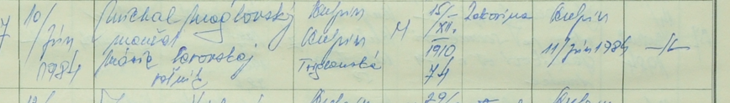
Príklady problémov pri normalizácii priezvisk - č. 1
Priezvisko Maglovský – Maglódsky
V starších záznamoch v matrikách v Kulpíne a Báčskom Petrovci sa možno stretnúť s tým, že pri krste a aj pri sobáši je zapísané priezvisko v tvare „Maglódszky“, ale v matrike úmrtí a na cintoríne na náhrobnom kameni je uvedené priezvisko „Maglovský“.
Krst:
Sobáš:
Úmrtie:

Slide 16
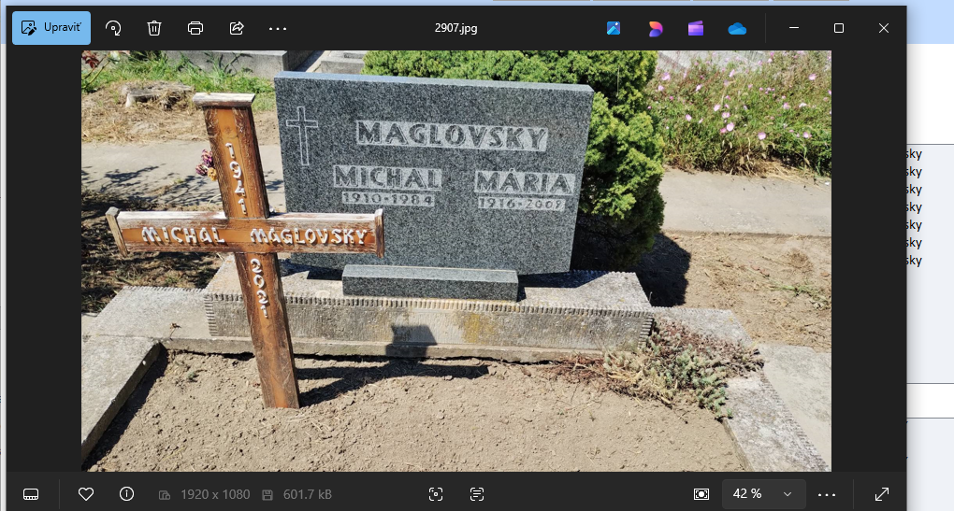
Hrob:

Slide 17
Vzhľadom na výlučný výskyt priezviska „Maglovský“ na cintorínoch v Kulpíne a Báčskom Petrovci bez výnimiek v podobe „Maglovský“ (nie „Maglódsky“) sa podľa nášho názoru možno domnievať, že podoba priezviska, s akou sa označujú jeho nositelia v daných obciach, je „Maglovský“ a tvar „Maglódsky“ mohol byť následkom vplyvu maďarčiny pri vedení matriky (samotný Maglód je obec v Maďarsku, v minulosti aj so slovenským obyvateľstvom, odkiaľ možno predkovia dnešných Maglovských prichádzali do Báčky).
Avšak – prečo napríklad ešte v roku 1974, dávno po ukončení vplyvu maďarčiny na vedenie cirkevnej matriky, bol v Kulpíne matričný zápis (nie osamotený) v tvare „Maglódsky“ (pri úmrtí osoby, ktorá je pochovaná s priezviskom na pomníku znejúcim ako „Maglovsky“)? Nalistoval si farár záznam o narodení a keď videl zapísané priezvisko „Maglódszky“, prevzal ho automaticky aj do zápisu o úmrtí?

Slide 18
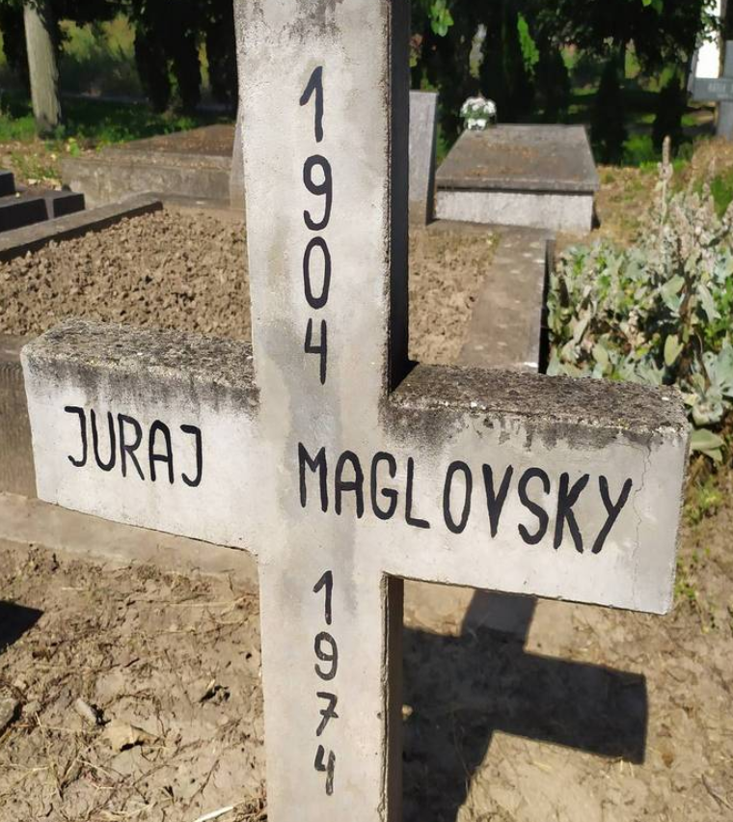
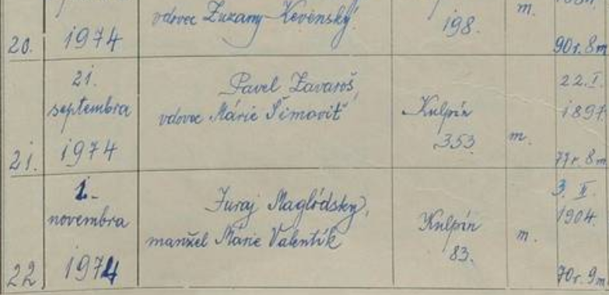
Tá istá osoba – odlišná podoba priezviska v matričnom zázname o úmrtí (1974) a odlišná podoba priezviska na hrobe (Kulpín)

Slide 19
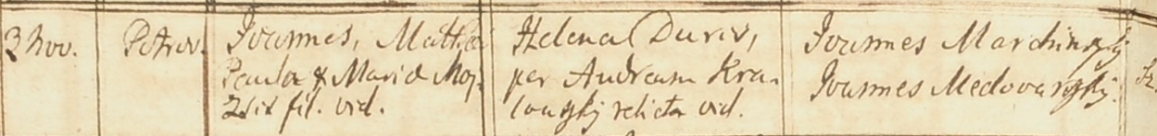
Príklady problémov pri normalizácii priezvisk - č. 2
Priezvisko Pavlov
V starších záznamoch v petrovskej matrike z latinského obdobia sa možno stretnúť s tým, že priezvisko „Pavlov“ bolo zapisované najmä ako priezvisko otca ženícha/nevesty v zázname o sobáši alebo ako priezvisko otca v zázname o úmrtí dieťaťa v podobe „Paula“ – išlo pravdepodobne o skloňovanie priezviska „Pavlov“ („Paulov“) v latinčine (genitív).
Pri niektorých priezviskách (najčastejšie odvodených od krstného mena) je potrebné dať si pozor na to, že priezvisko môže byť v niektorých záznamoch v latinčine farárom „vyskloňované“ (aj to aj prípadným svojpomocným spôsobom).
Napr. zápis krstu z 5. 9. 1818:
V zázname o sobáši rodičov z 3. 11. 1800 je meno a priezvisko otca vyskloňované v podobe „Mathiae Paula (...) fil.“ (čiže Mateja Pavlova syn – navyše je odlišné aj krstné meno otca oproti zápisu o krste):
V úmrtiach je otec zapísaný ako Pavlov („Paulov“):

Slide 20
Príklady problémov pri normalizácii priezvisk - č. 3
Priezvisko Boldiš – Bovdiš:
Na základe analýzy petrovských matrík možno uviesť, že predmetné priezvisko bolo zapisované od roku 1784 až do roku 1864 zásadne v tvare „Boldiš“ („Boldis“) a po roku 1864 sa zapisovalo prevažne v tvare „Bovdiš“ („Boudis“, „Bovdis“).
Na cintoríne v Báčskom Petrovci sa vyskytuje predmetné priezvisko iba v podobe Bovdiš. Počas pobytu v Petrovci nám miestny nositeľ predmetného priezviska uviedol, že pôvodný tvar bol Boldiš a k zmene na Bovdiš došlo pod vplyvom maďarizácie.
Ján Kulík v jeho materiáli „Kulpínske priezviská“ dostupnom na internete uvádza, že aj keď sa priezvisko písalo v tvare Boldiš, „medzi ľudom vždy jestvovala len podoba Bovdiš“.
Aký je správny normalizovaný tvar tohto priezviska aj pri jeho nositeľoch spred roka 1864?

Slide 21


Príklady problémov pri normalizácii priezvisk - č. 4
Priezvisko Očovaj – Očovej – Očoveji
V databáze doteraz spracovaných krstov z regiónu Vojvodina máme zaevidované tvary priezviska Ocsovaj, Ocsovay, Ocsovey, Ocsovei, Očovei, Očovej, Ocsovej.
Do roku 1813 sa v Petrovci v rámci krstov priezvisko prevažne vyskytovalo zapísané v podobe „Ocsovay“ a „Ocsovaj“ (čomu by zodpovedala normalizovaná podoba Očovaj) a od roku 1817 už bolo zapisované v podobe „Ocsovey“, „Ocsovei“, „Očovei“, „Očovej“, „Ocsovej“ (čomu by zodpovedala normalizovaná podoba Očovej, prípadne aj Očoveji).
V diele Transkripcia priezvisk Slovákov vo Vojvodine zo slovenčiny do srbčiny (2011) sa uvádzajú priezviská „Očovaj“, „Očovay“, „Očovej“ i „Očoveji“.
Tá istá osoba bola pri krste zapísaná s priezviskom Ocsovaj, pri sobáši ako Ocsovey a pri úmrtí ako Ocsovei:

Slide 22
Na cintoríne v B. Petrovci sa vyskytuje na pomníkoch priezvisko „Očovej“ aj „Očoveji“.
Aký je správny normalizovaný tvar priezviska?

Slide 23
Príklady problémov pri normalizácii priezvisk - č. 5
Priezvisko Detko – Detka
V databáze doteraz spracovaných matričných záznamov z regiónu Vojvodina máme zaevidované tvary priezviska Detko, Detkó, Dedkou, Gyetko, Gyetka, Detka, Ďetka, Dedka.

Slide 24
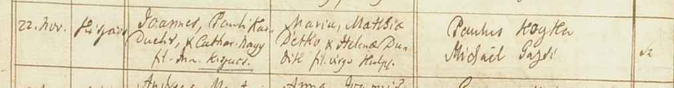
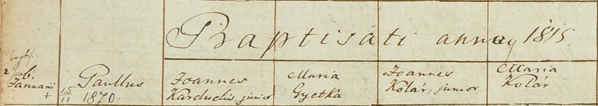
Zápis priezviska tej istej osoby v rokoch 1813 (sobáš, Petrovec – „Detko“), 1815 (narodenie dieťaťa, Kysáč – „Gyetka“) a 1817 (narodenie dieťaťa, Kysáč – „Gyetko“):
Ján Kulík vo svojom materiáli o kulpínskych priezviskách uvádza iba tvar „Detka“, v diele Transkripcia priezvisk Slovákov vo Vojvodine zo slovenčiny do srbčiny (2011) sa uvádzajú priezviská „Detko“ i „Detka“, obdobne aj v registri priezvisk v knihe D. Dudka Priezviská Slovákov v Juhoslávii (1999), kde sa navyše udáva i priezvisko „Dedka“.

Slide 25
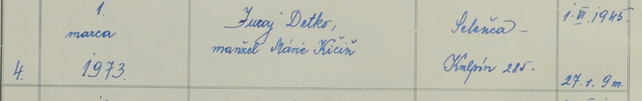
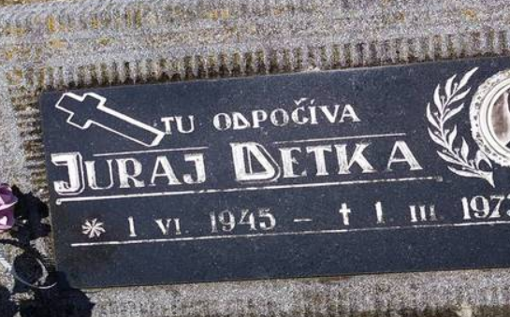
Tá istá osoba – odlišná podoba priezviska v matričnom zázname o úmrtí (1973) a odlišná podoba priezviska na hrobe (Kulpín)
Aký je správny normalizovaný tvar priezviska?

Slide 26
Možné riziká a nedostatky normalizácie priezvisk
Ako uvádza prof. Daniel Dudok, „priezviská sa veľmi často dedili z generácie na generáciu celé stáročia v rozličnej grafickej i zvukovej podobe“ (DUDOK, Daniel. Priezviská Slovákov v Juhoslávii. 1999, s. 23).
Normalizáciou priezvisk možno v niektorých prípadoch neúmyselne „stierame“ rozdiely v podobe toho istého priezviska napríklad medzi rôznymi vetvami potomkov pôvodných Slovákov prisťahovaných do daných obcí.
V priebehu času mohlo dochádzať a dochádzalo i k zmenám v tvare určitého priezviska (napr. z „Očovaj“ na „Očovej“), čo normalizácia nemusí správne resp. v zodpovedajúcom časovom momente zachytiť.
Existuje možnosť mylného „poslovenčenia“ priezviska, ktorého nositelia v danom období nemuseli mať nutne rodnú reč slovenčinu, čo je možné najmä pri neslovensky znejúcich priezviskách (skôr výnimočné, i keď nie vylúčené).
Členovia nášho združenia okrem pár výnimiek nie sú priamo obyvateľmi slovenských obcí na Dolnej zemi, ktorých matriky sa indexujú (to platí obzvlášť pre projekt „Región Vojvodina“), takže nemusia bezprostredne ovládať správnu (zaužívanú) podobu prepisovaných priezvisk – preto by sme uvítali pomoc práve od miestnych Slovákov žijúcich v danej lokalite.
Napriek tomu si myslíme, že výhody normalizácie priezvisk pri vytváraní rodových väzieb v genealogickej databáze nášho združenia prevyšujú jej možné nedostatky.

Slide 27
Združenie pre genealogický výskum dolnozemských Slovákov Trnava, 25.9.2025
Mgr. Adam Aštary PhD.
Ing. Dana Tummová
www.genealogiadolnozemskychslovakov.eu

